Slide 1
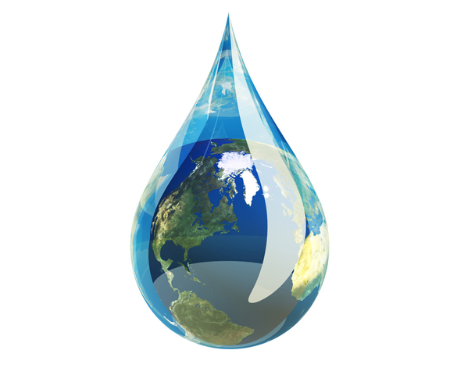
EU DIREKTIVA O VODAMA

Slide 2
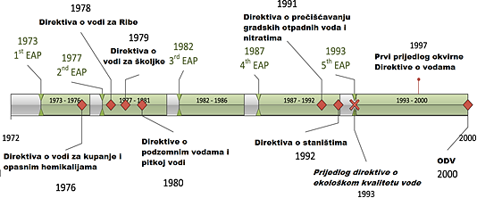
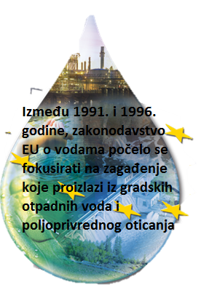
Tranzicija politike vodne politike EU prema okviroj Direktivi

Slide 3
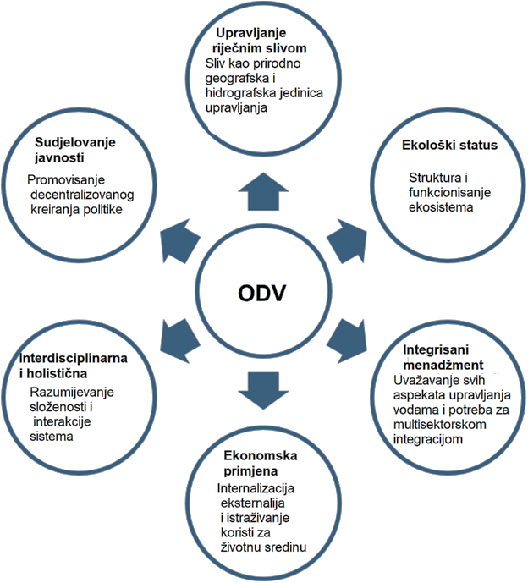

široko prihvaćena kao "ustav" zakonodavstva vezanog za vodu u Evropskoj uniji s ciljem da se revolucija udalji od konvencionalnog sektorskog pristupa prema Strategiji integrisanog upravljanja riječnim slivom

Slide 4
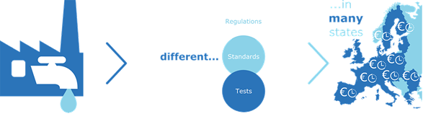
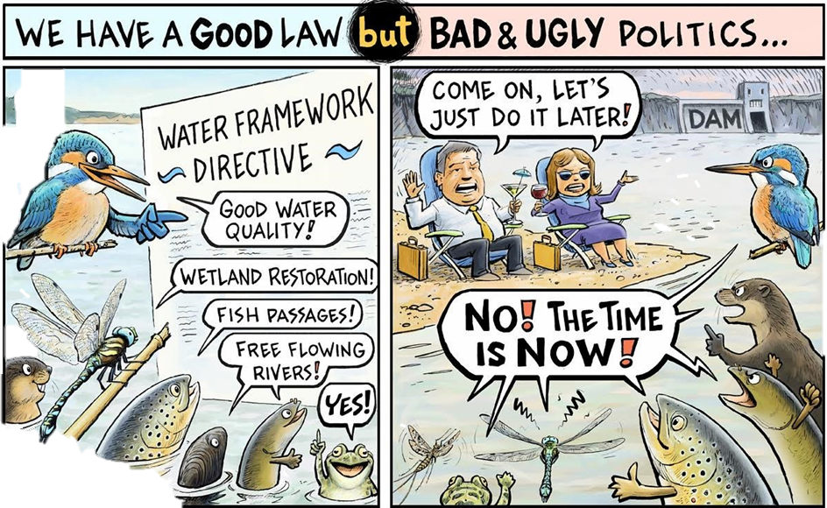
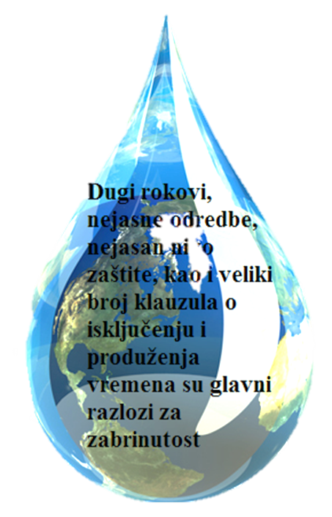
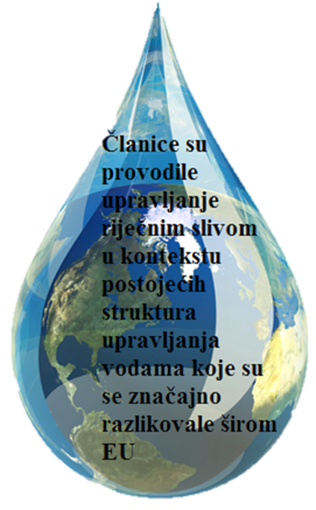
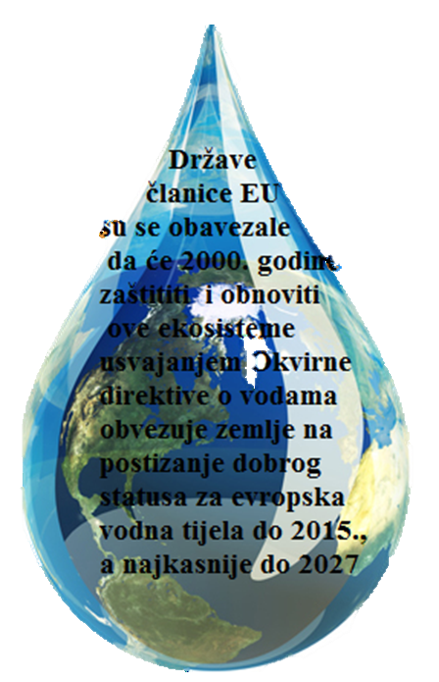
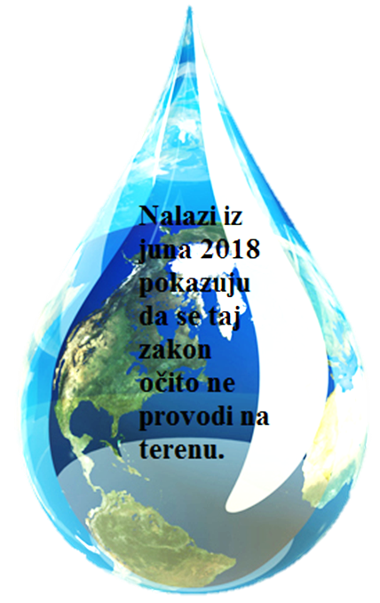
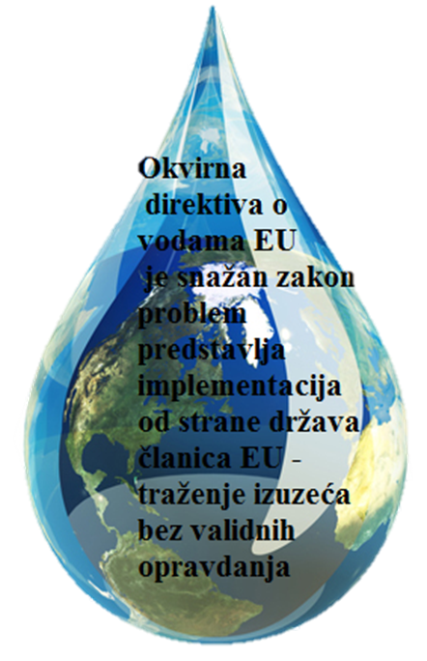
IMPLEMENTACIJA DIREKTIVE I PROBLEMI
Sveukupni cilj Direktive je postizanje "dobrog statusa" za sve vode.
- „dobar status“ definisati precizno i dosljedno i primjenjivati identične kriterije za sve vode u Zajednici i zemljama pristupnicama

Slide 5
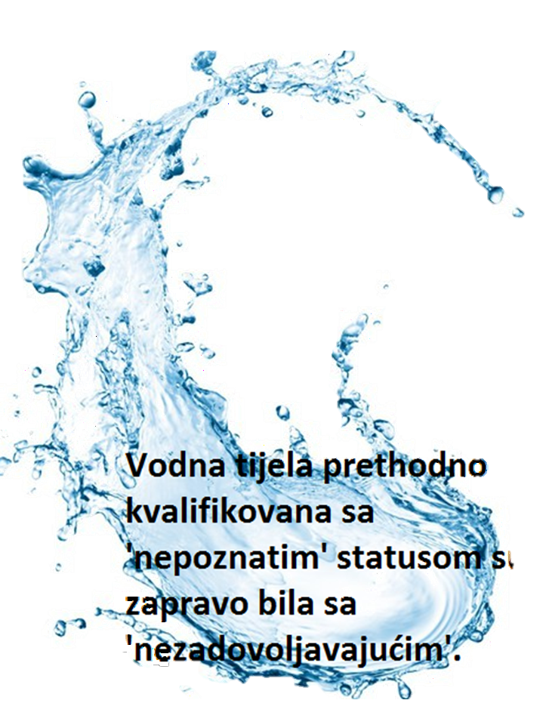
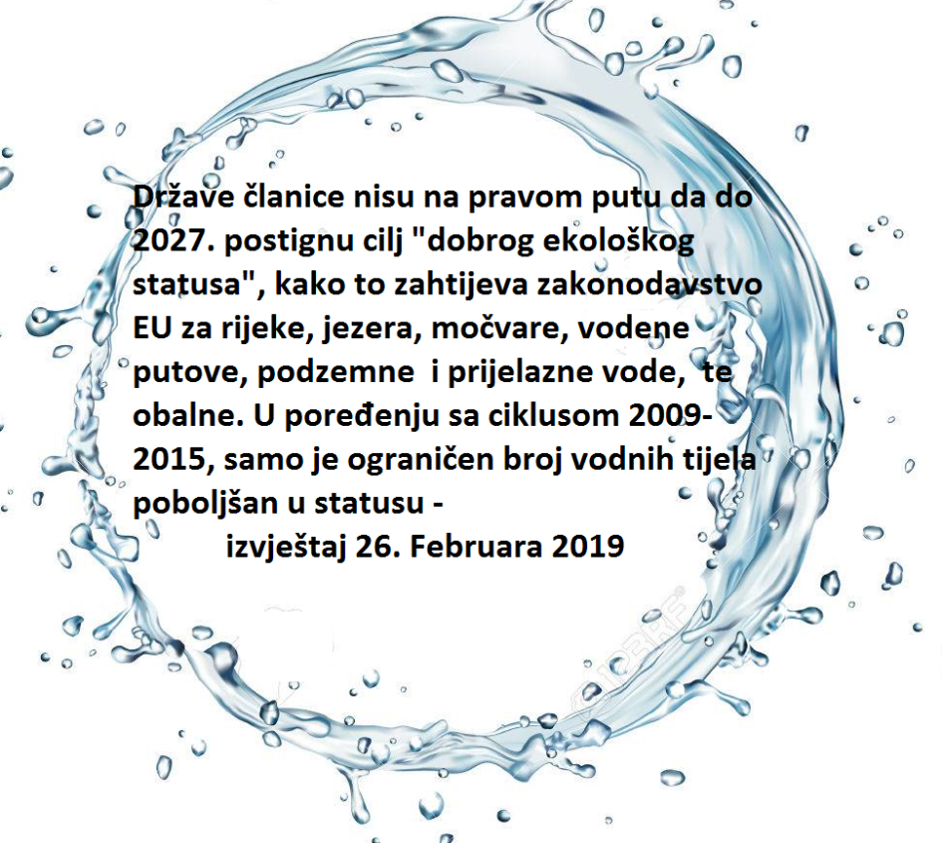
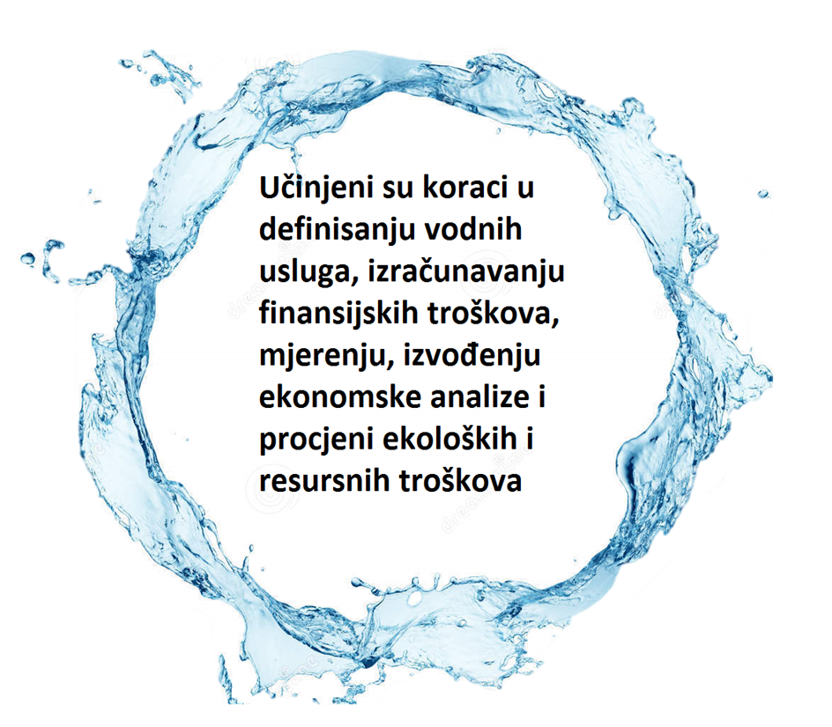

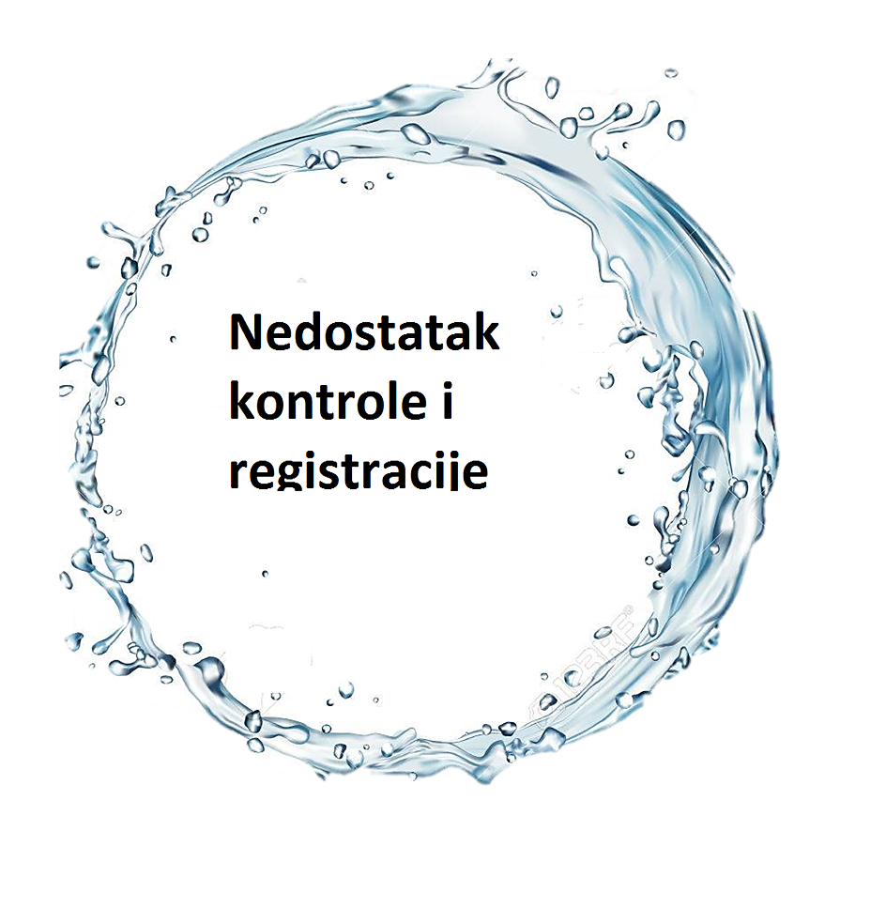
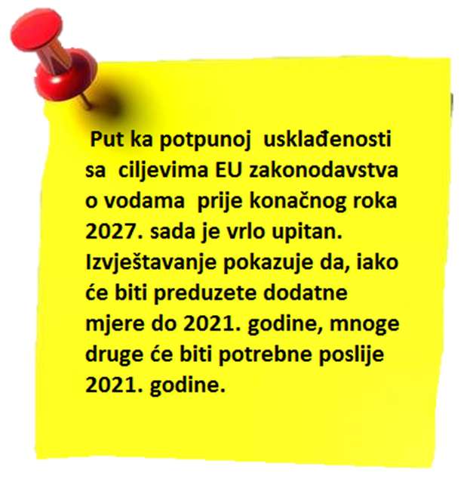
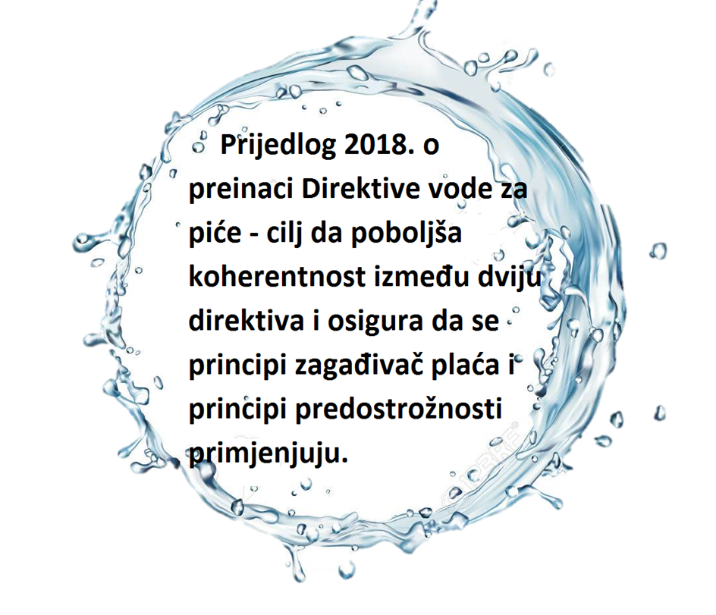
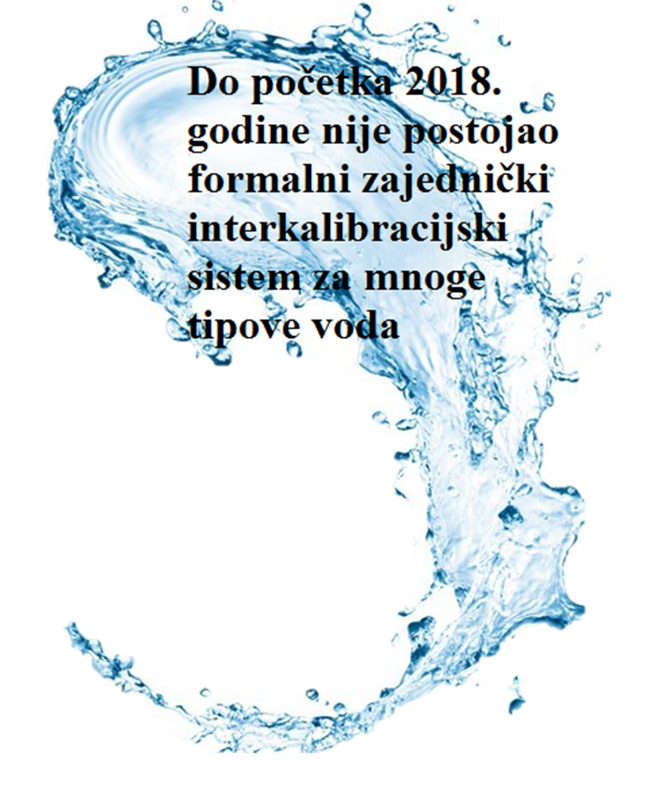
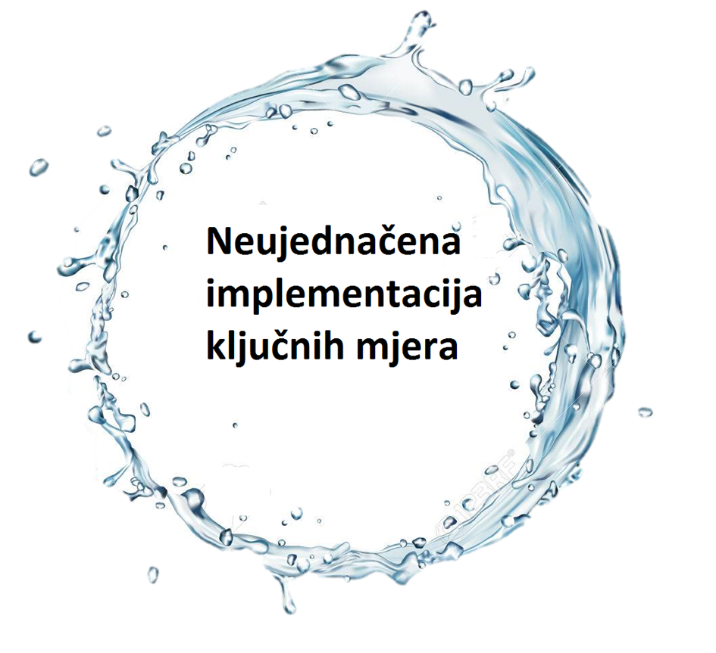
TRENUTNI STATUS

Slide 6
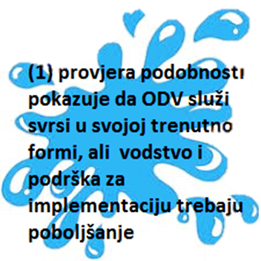
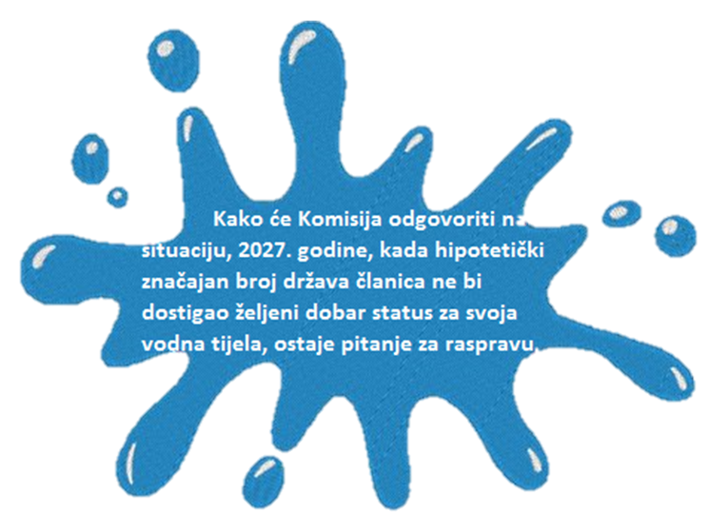
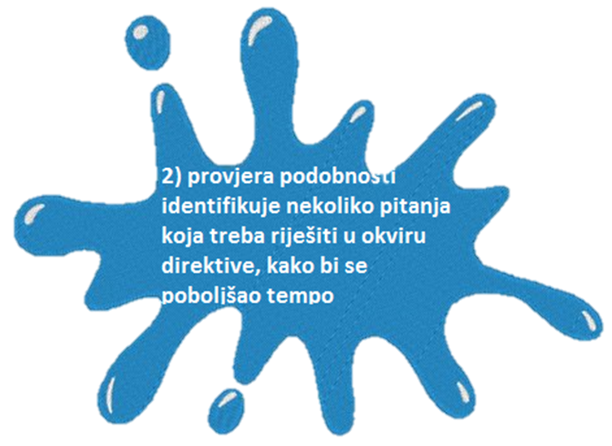
BUDUĆNOST OKVIRNE DIREKTIVE O VODAMA

Slide 7

Procjena djelotvornosti ODV-a kao instrumenta politike može biti složenija i izazovnija nego što se može očekivati.
Implementacija Okvirne direktive o vodama, bez razumijevanja kako se to radi, zašto je uvedena i revizija van njenog konteksta, pokazuje jasan rizik da će čak i njeni osnovni principi biti predmet nekoliko multi-tumačenja i definicija, dok će se njen holistički i integrisani pristup posmatrati kao dvosmislenost.
Okvirna direktiva o vodama mogla bi biti zdrav razum vodoprivrednim menadžerima, ali u cjelini kao instrument politike, njen “integrisani” pristup po definiciji podrazumijeva nivo sistemskog razmišljanja sasvim drugačijeg od tradicionalnih praksi.

